Slide 3
Что делают зайцы?

Slide 4
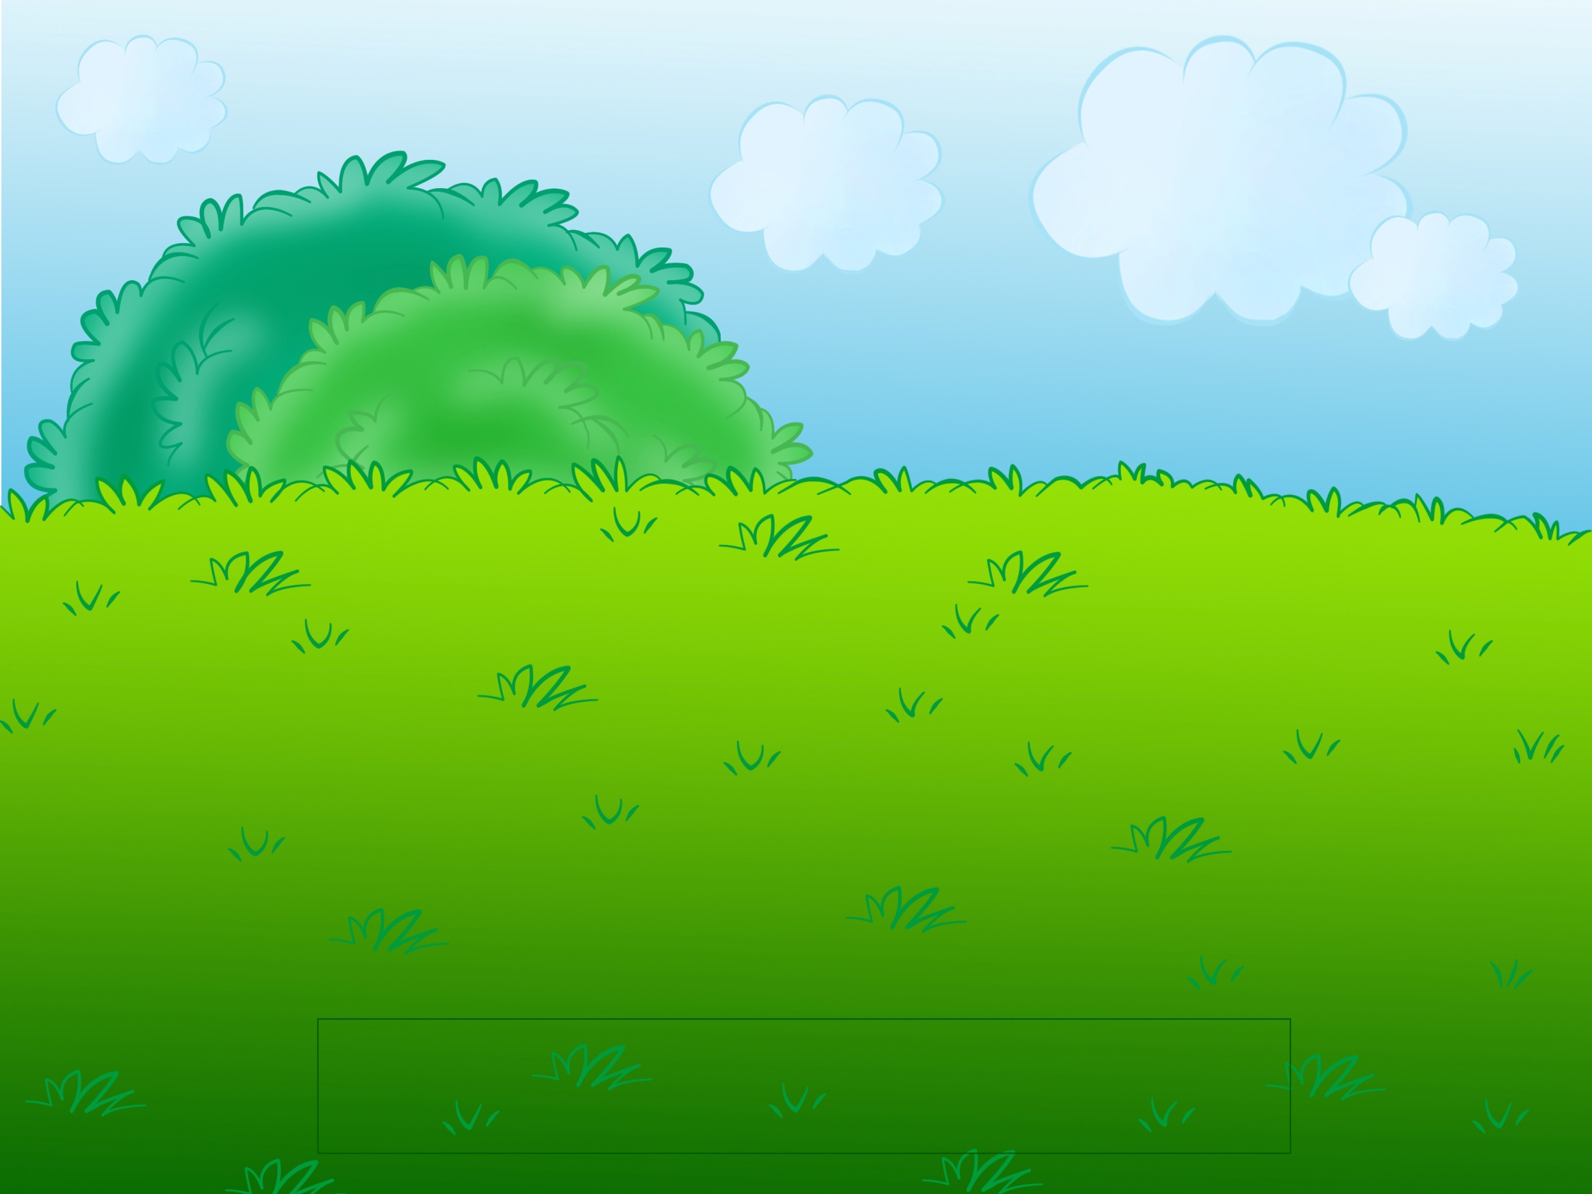
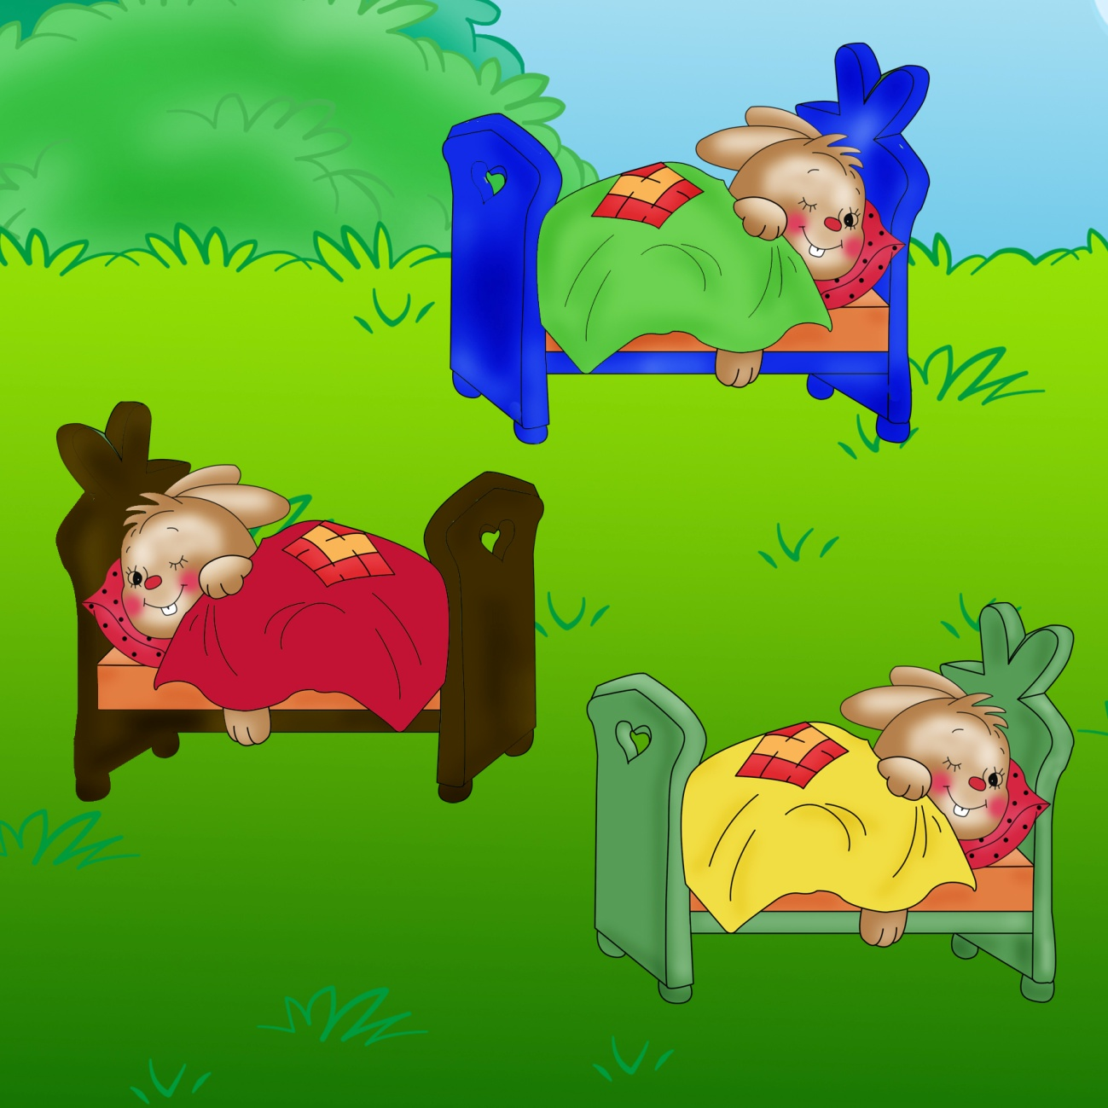
да
Зайчики спят

Slide 5
Что делают зайцы?

Slide 6
да
Зайчики пляшут

Slide 7
Молодцы!

